Slide 1
ACUERDOS COMERCIALES DE COLOMBIA Y PAISES ASIÁTICOS
Coordinación de operaciones logísticas
Ficha: 2687540

Slide 2
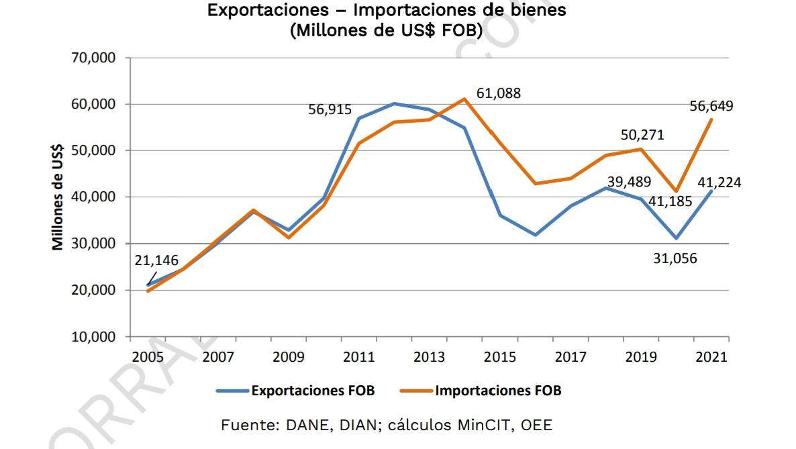
EXPORTACIONES DE COLOMBIA
Según el Informe anual sobre el desarrollo, avance y consolidación de los acuerdos comerciales ratificados por Colombia 2022 en cumplimiento de la ley 1868 de 2017, indica que entre 2005 y 2021 las exportaciones de Colombia crecieron 4.3% en valor.
Para el año 2021 las exportaciones aumentaron 32.7% con respecto al año anterior.
Para el mismo año las importaciones FOB aumentaron 37.5% respecto al año anterior.

Slide 3
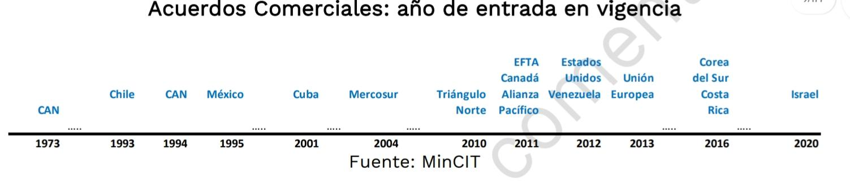
Actualmente Colombia cuenta con 17 acuerdos comerciales, entre ellos :
CAN
Panamá y Chile
Caricom y México
Cuba
Mercosur
Triángulo Norte EFTA y Canadá EEUU y Venezuela Unión Europea Corea del Sur Costa Rica Alianza Pacifico

Slide 4
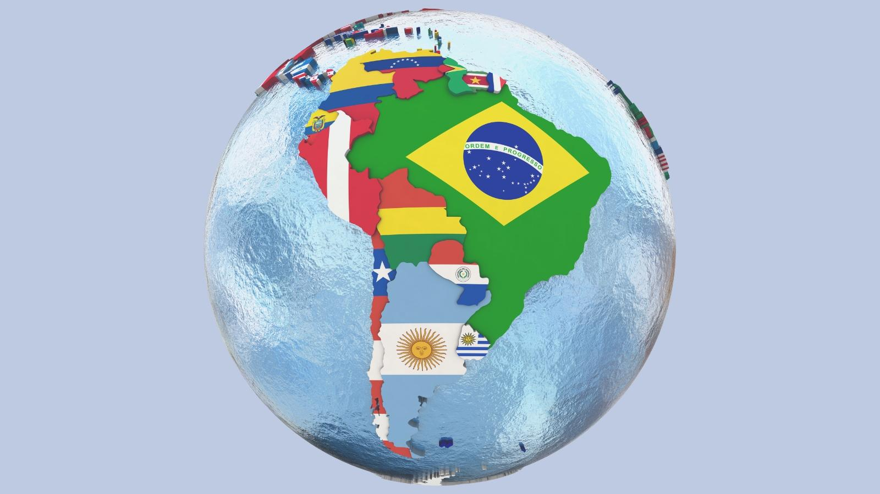
Con respecto al número de acuerdos comerciales de los países de América Latina, Colombia ocupa el quinto lugar, detrás de Chile (30 acuerdos comerciales vigentes), México (24), Perú (20) y Panamá (19).

Slide 5
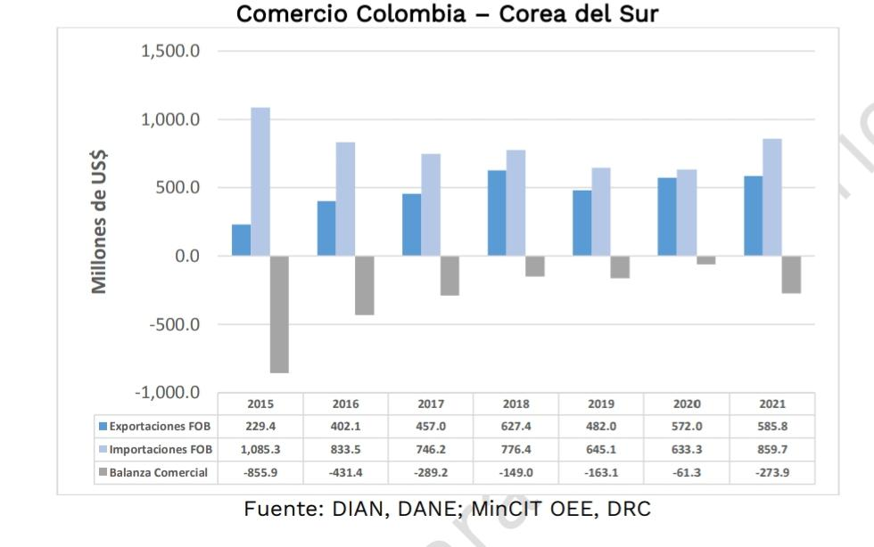
COREA DEL SUR
El acuerdo comercial entre Colombia y Corea del Sur fue firmado el 21 de Febrero de 2013 en Seúl, y entró en vigencia el 15 de Julio de 2016.
Desde la entrada en vigencia del acuerdo, las exportaciones Colombianas a Corea del Sur presentaron un aumento significativo, en 2019 estás exportación fueron disminuyendo, debido a la decaída en las venta de productos minero energéticos.
Meses después se observó nuevamente un crecimiento y recuperación en las exportaciones Colombianas.

Slide 6
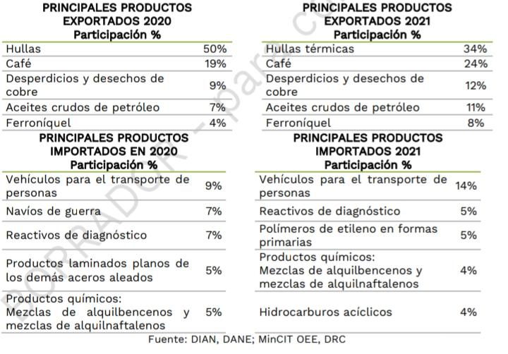

Slide 7
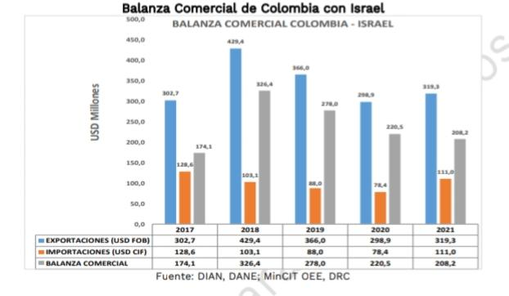
ISRAEL
El Tratado de Libre Comercio entre Colombia y el Estado de Israel entró en vigencia el 11 de agosto de 2020.
En 2021 las exportaciones tuvieron un aumento significativo de 6.8% con respecto al año 2020, debido principalmente a las ventas de hullas térmicas.
En 2021 las importaciones también aumentaron, para ese año se presentó un aumento total de 41.6% con respecto al año anterior.

Slide 8
